Slide 1

E3
Funções dos órgãos respiratórios
CienTIC 6
Ciências Naturais – 6.º ano

Slide 2
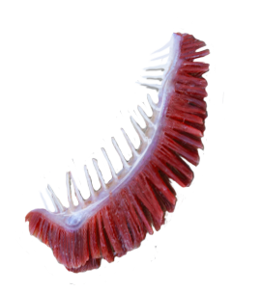
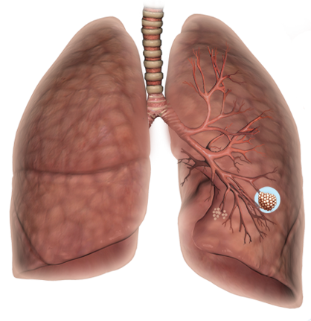
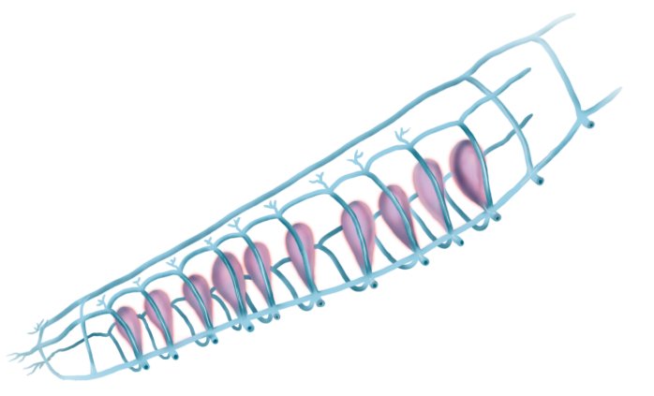
Funções dos órgãos respiratórios
As funções dos órgãos respiratórios são:
☑ fornecer o oxigénio a todas as células do corpo;
☑ remover o dióxido de carbono produzido pelas células.
2/6

Slide 3
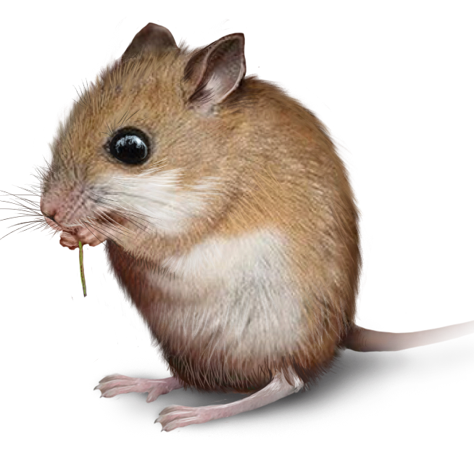
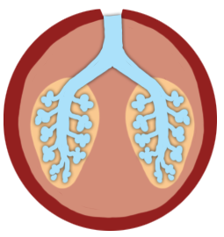
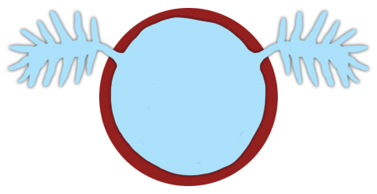
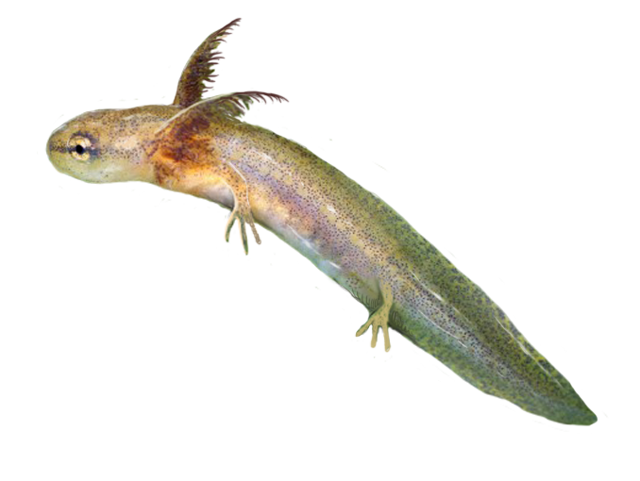

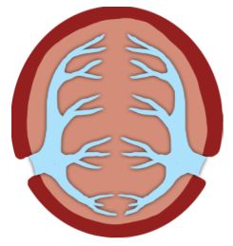
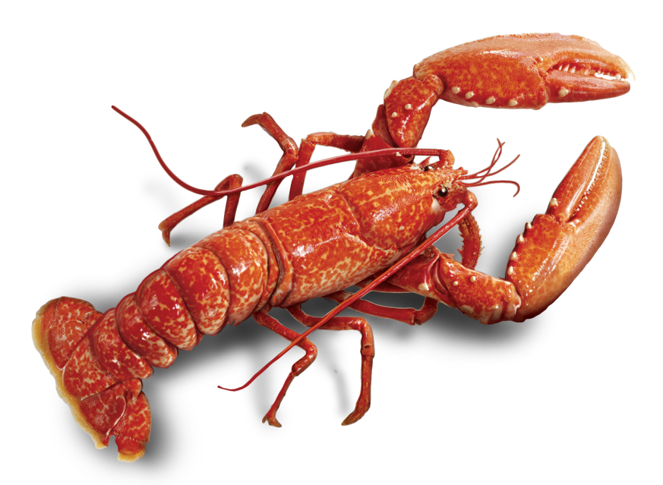
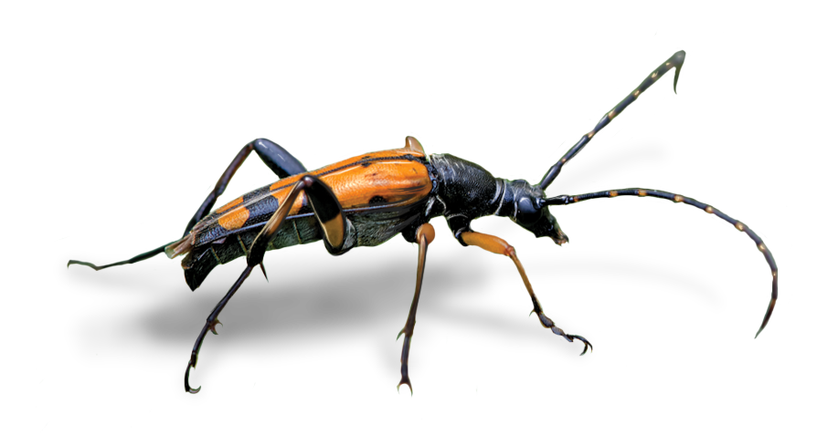
Pulmões
Brânquias internas
Brânquias externas
Traqueias
3/6

Slide 4
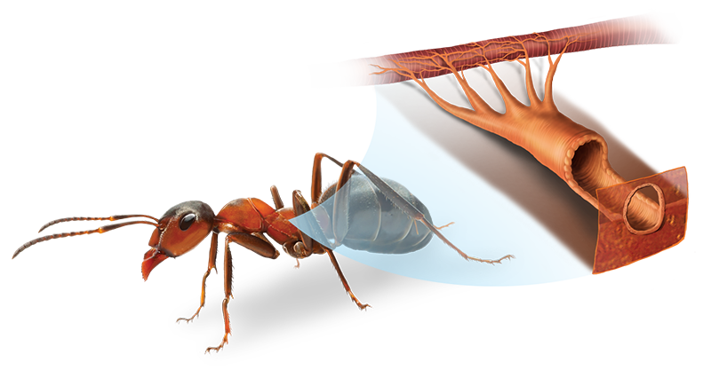
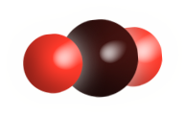
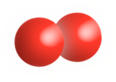
?
Célula muscular
?
Traqueia
?
Oxigénio
?
?
Dióxido de carbono
Espiráculo
Traqueias
Nos insetos, o ar entra por orifícios distribuídos pelo corpo, os espiráculos, e percorre canais muito finos, as traqueias, até chegar aos tecidos do animal, realizando-se as trocas gasosas (hematose traqueal).
4/6

Slide 5
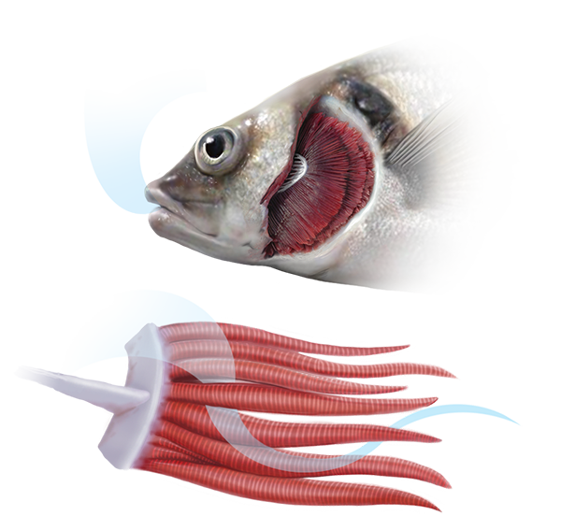
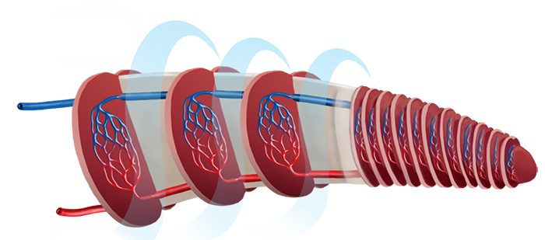
?
Brânquia
?
Água
?
Dióxido de carbono
?
?
Capilares sanguíneos
Oxigénio
?
Brânquias
Filamento branquial
Nos peixes, as brânquias efetuam as trocas gasosas com a água (hematose branquial).
O oxigénio dissolvido na água é captado pelo sangue e o dióxido de carbono é libertado para a água.
5/6

Slide 6
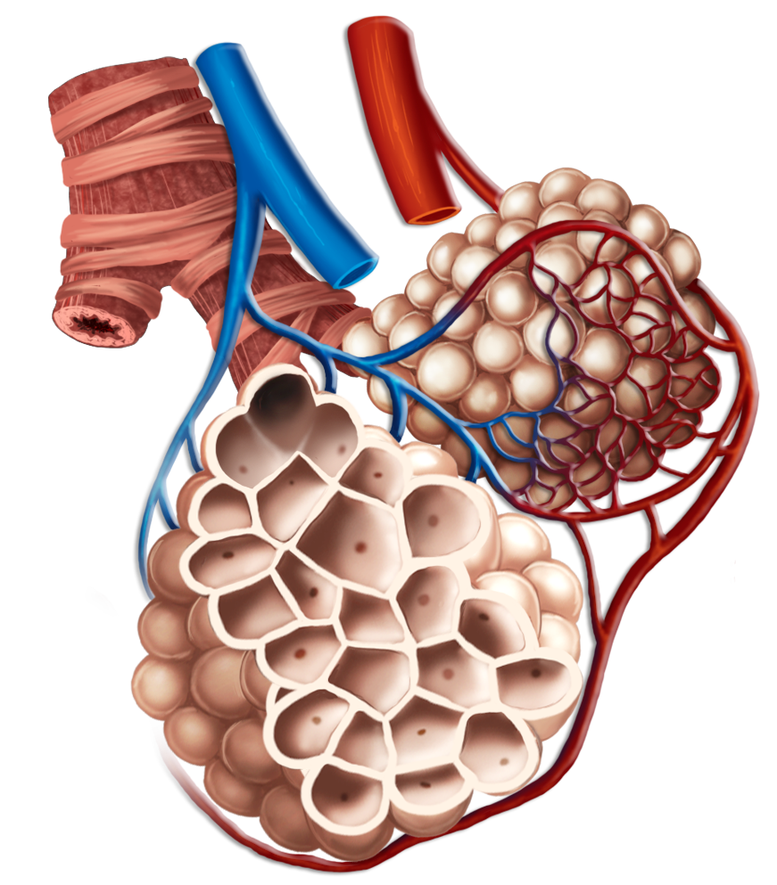
?
Pulmões
?
Dióxido
de carbono
?
Oxigénio
?
Alvéolo
pulmonar
Pulmões
Nos anfíbios adultos, répteis, aves e mamíferos, os pulmões efetuam as trocas gasosas com o ar (hematose pulmonar).
O oxigénio passa dos alvéolos pulmonares para o sangue e o dióxido de carbono é libertado pelo sangue nos alvéolos.
6/6

